Slide 1
Aprendizaje automático y minería de datos Trabajo final Clasificador de flores
Universidad complutense de madrid
Ramón Arjona Quiñones
Celia castaños bornaechea

Slide 2
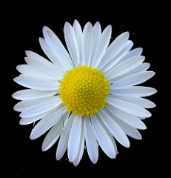
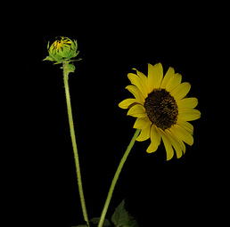
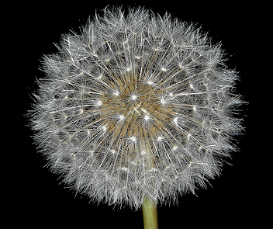
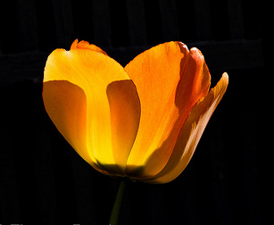
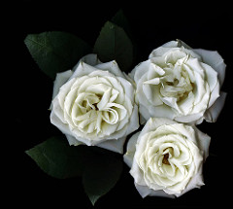
Objetivo
Identificar el tipo de flor
4242 fotos – unas 800 por tipo
Margarita Girasol Diente de León Tulipán Rosa

Slide 3
Carga
200 imágenes por tipo
OPENCV → lectura y reescalado imágenes
División de los datos en 3 conjuntos
Matrices → Archivo .mat

Slide 4
Regresión logística
Multiclase
Entrena buscando el λ óptimo
Guarda los pesos óptimos
λ = 100
93 % entrenamiento
44.5 % validación
43 % test

Slide 5
Red neuronal
25 ocultas
250 iteraciones
λ = 1
93.8% entrenamiento
45% en test y validación

Slide 6
svm
Multiclase
Rbf
Buscamos el SVM óptimo (C = 3, sigma = 30)
- 98% entrenamiento
- 53% validación y tes

